Slide 1




Ascension
Page 01

Slide 2



Déroulement de la piscine
3 semaines
2 semaines
Page 02

Slide 3


Objectif
+
=
Page 03

Slide 4
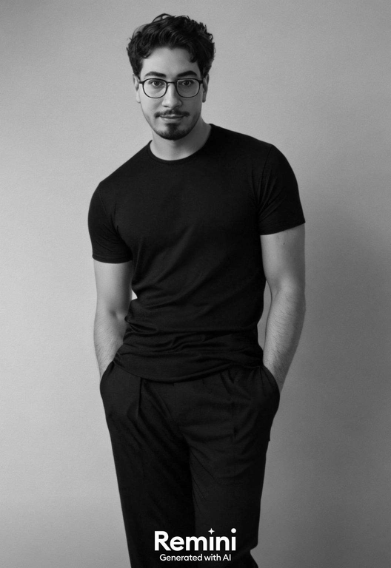
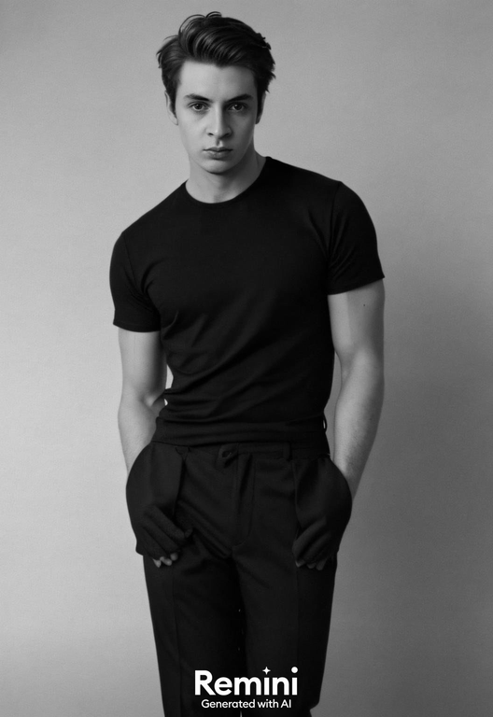
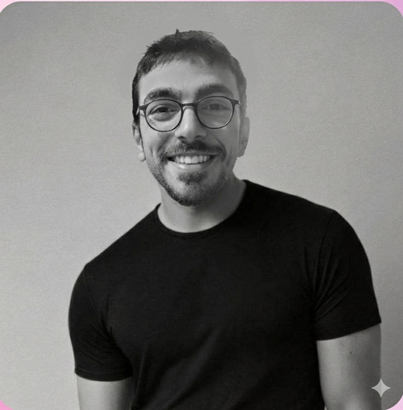
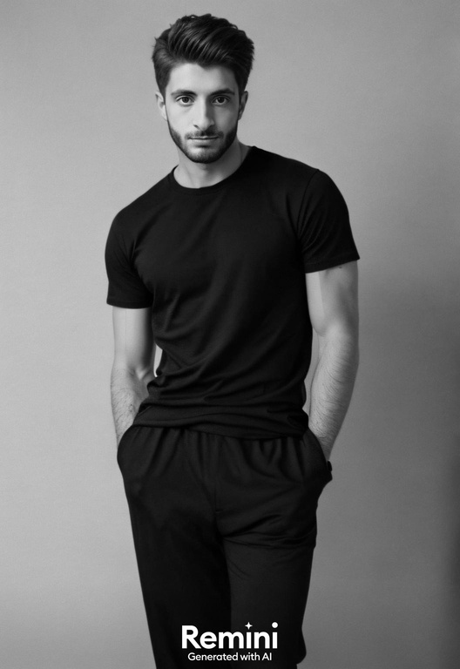
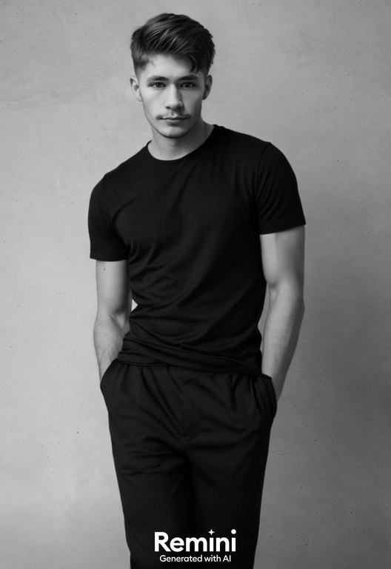
Notre Équipe
Cristophe VANDEVOIR
Olivier POUECH
Lou PELLEGRINO
Gianni TUERO
Nicolas TORO
Developpeur
CEO
Developpeur
Chef de Projet
Chef D’équipe
Page 04

Slide 5



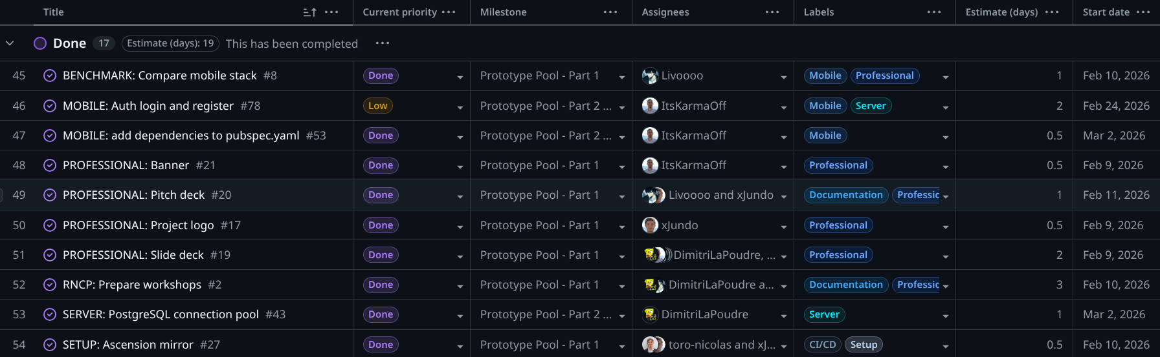
Organisation
Page 05

Slide 6

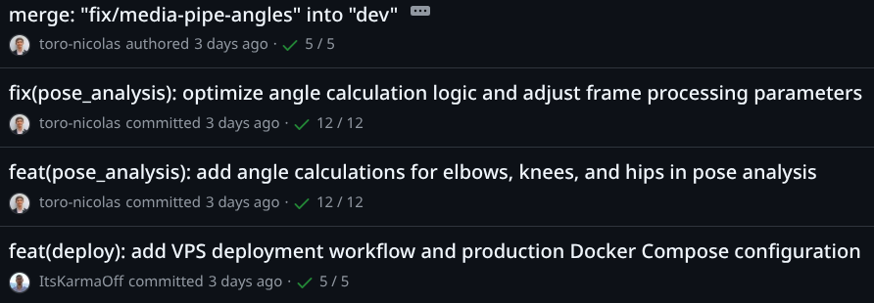
Organisation
Page 06

Slide 7
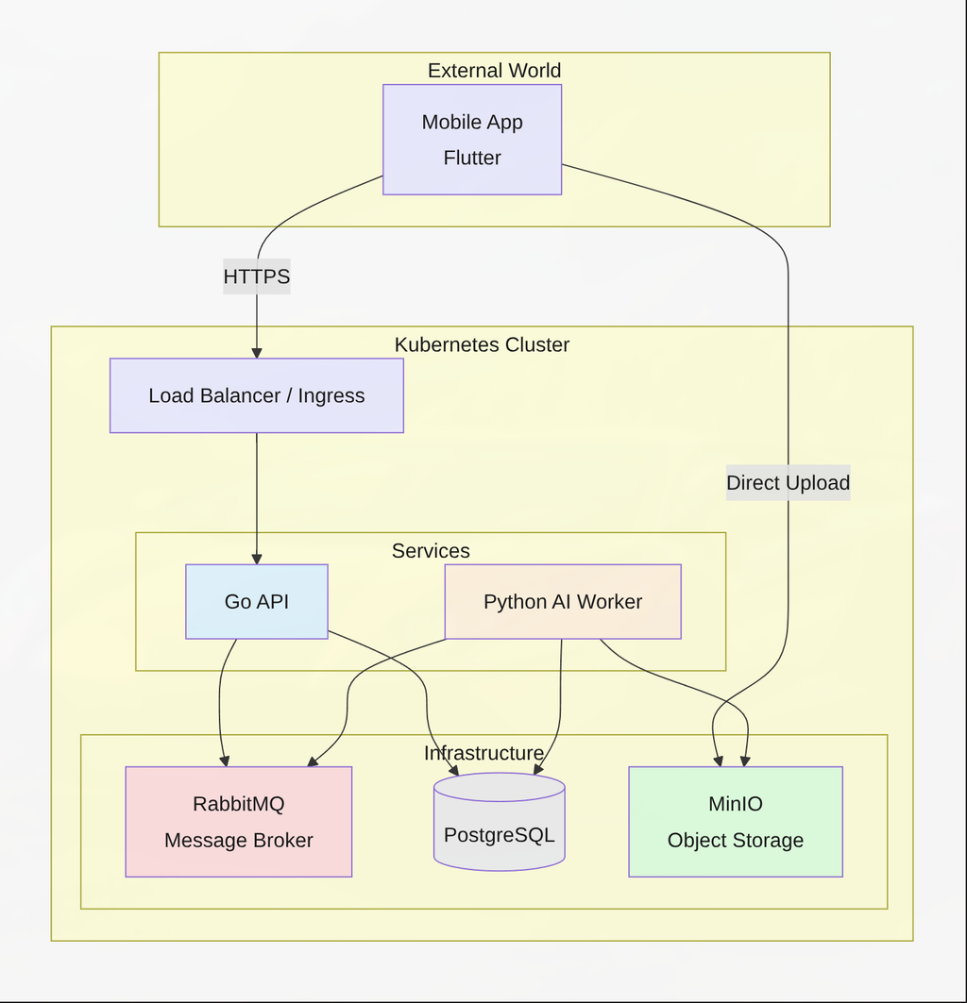
Architecture
Page 07

Slide 8







Répartition
Cristophe VANDEVOIR
Olivier POUECH
Lou PELLEGRINO
Gianni TUERO
Nicolas TORO
Page 08

Slide 9




Difficultés
Page 09
Notes:
- token gemini pour les tokens
- les langages de programmation nouveau
- le temps

Slide 10
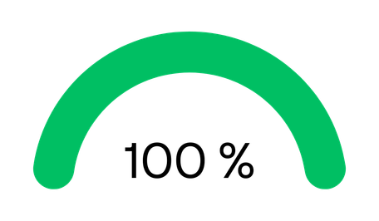



Résultats
Nos objectifs fixés
Page 10

Slide 11
Démonstration ?
Page 11

Slide 12
Merci
Page 12

